Slide 1
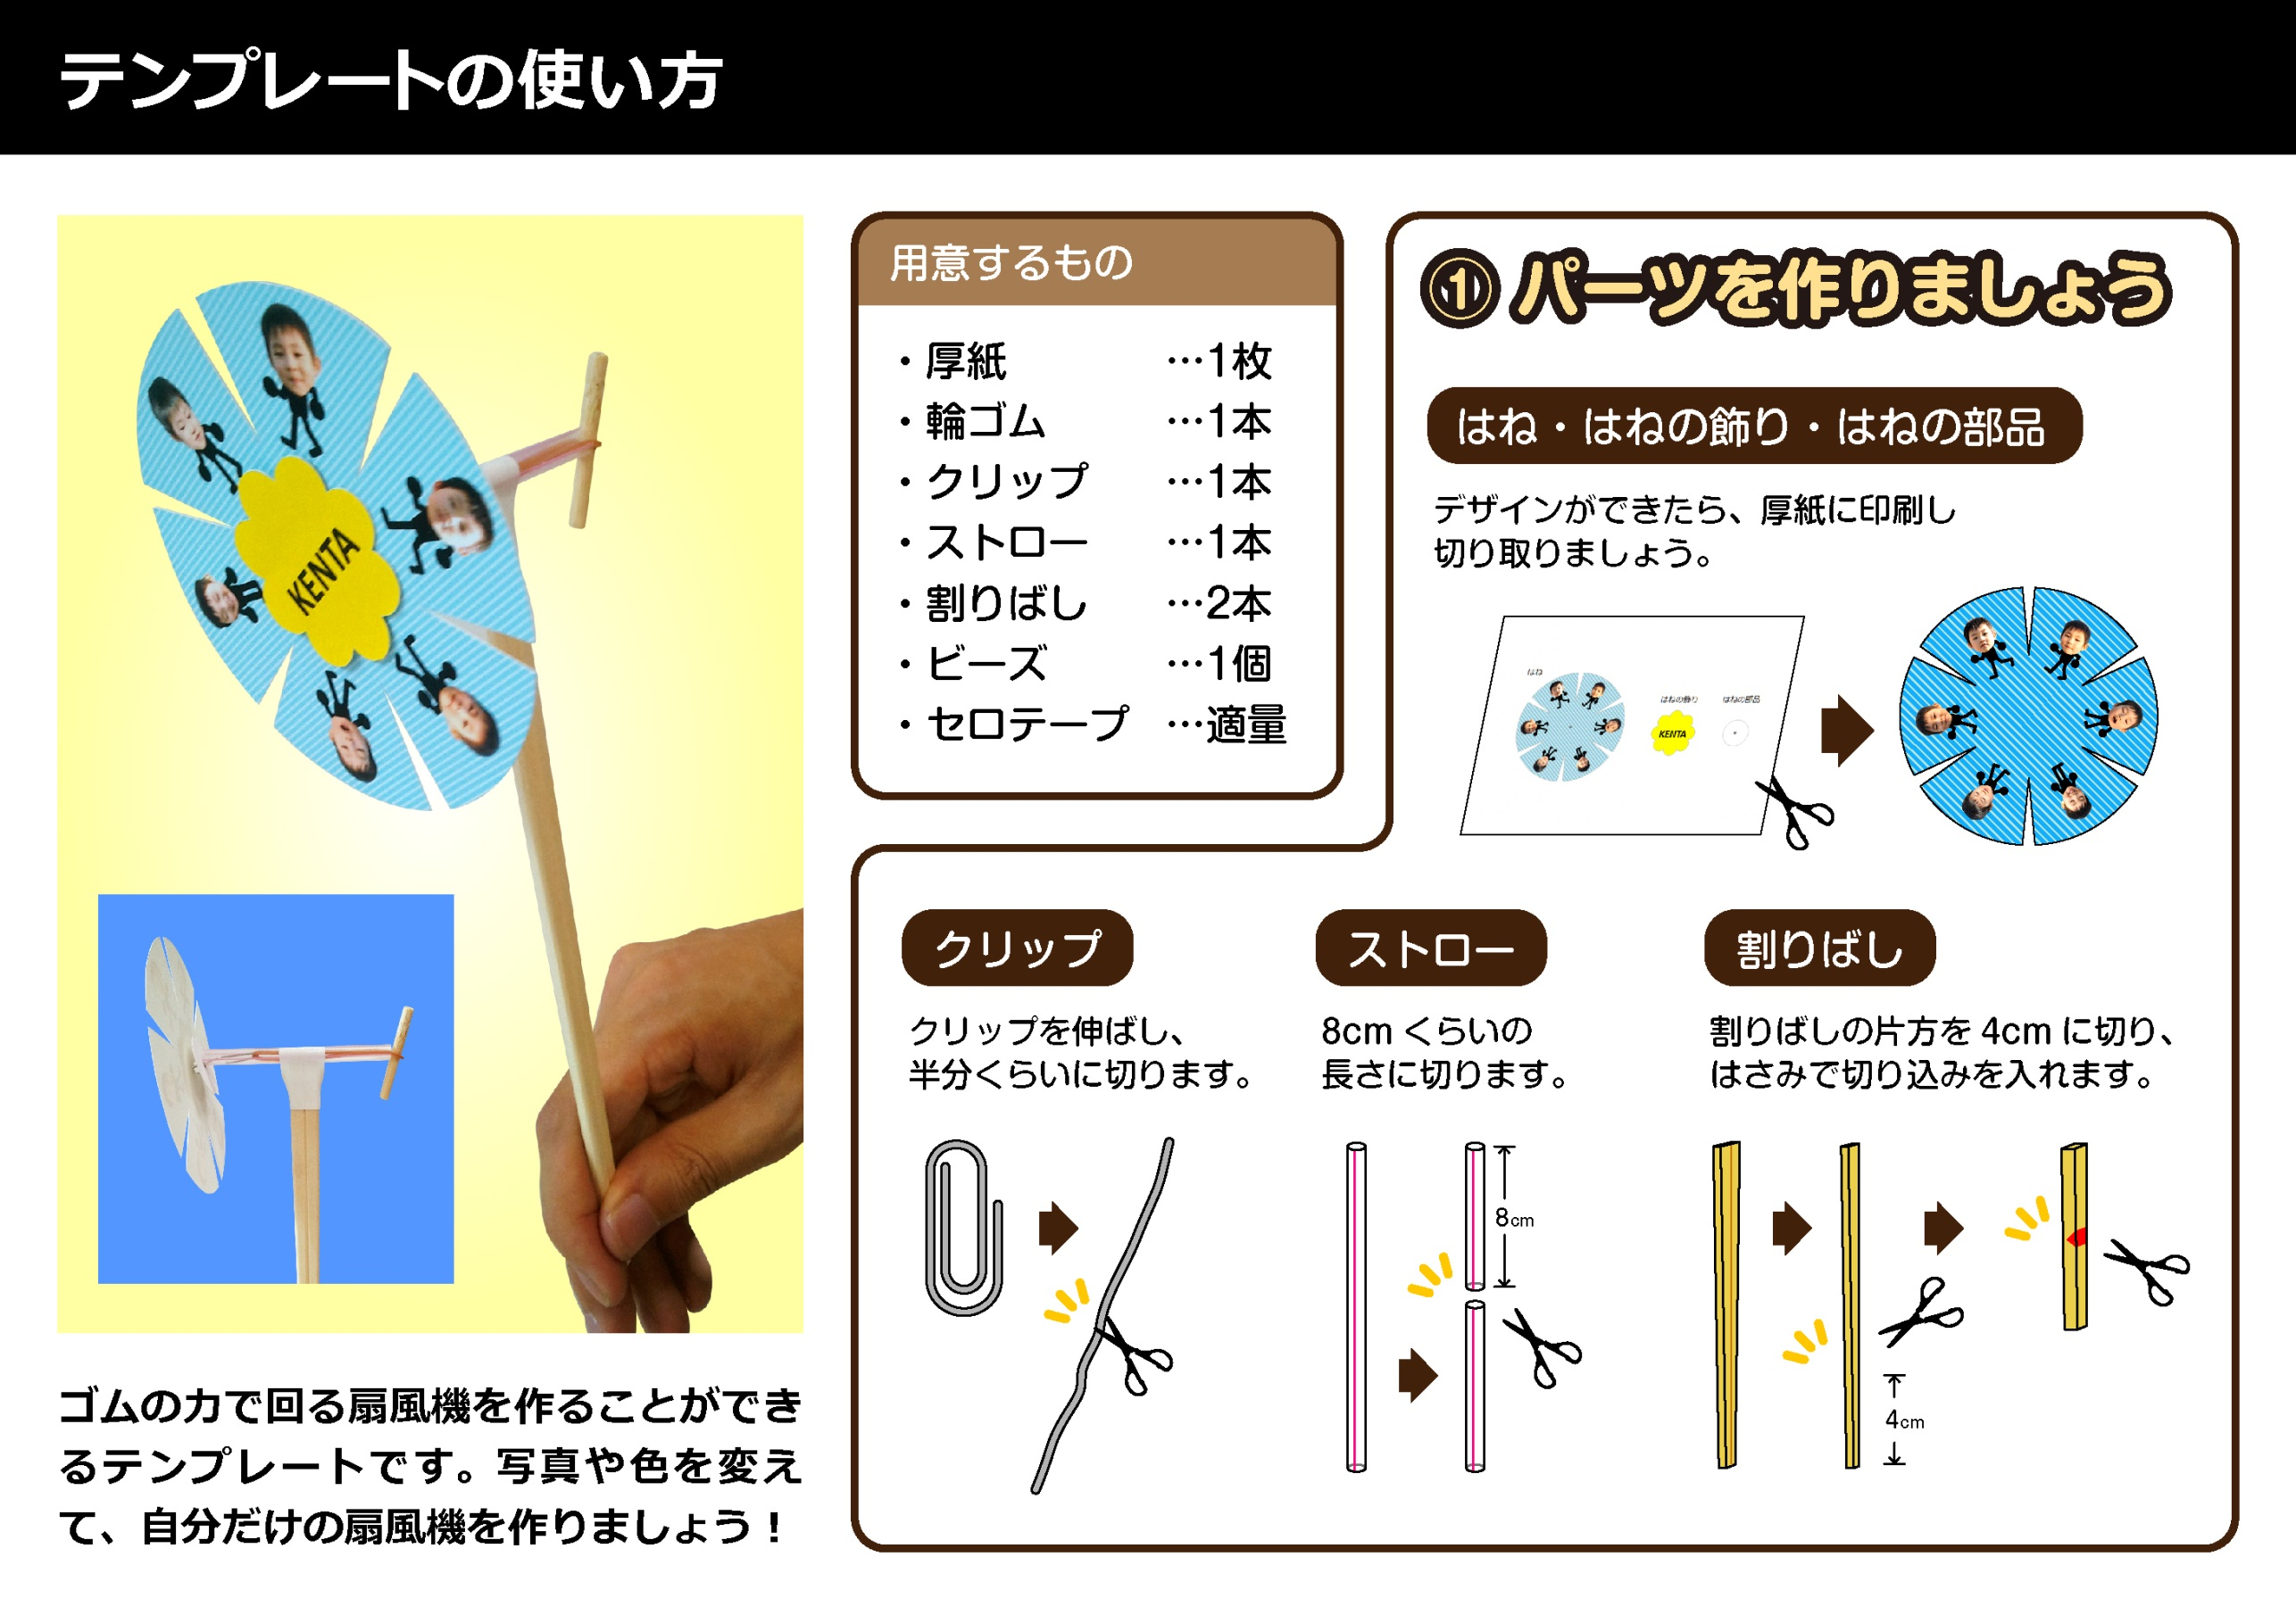

Slide 2
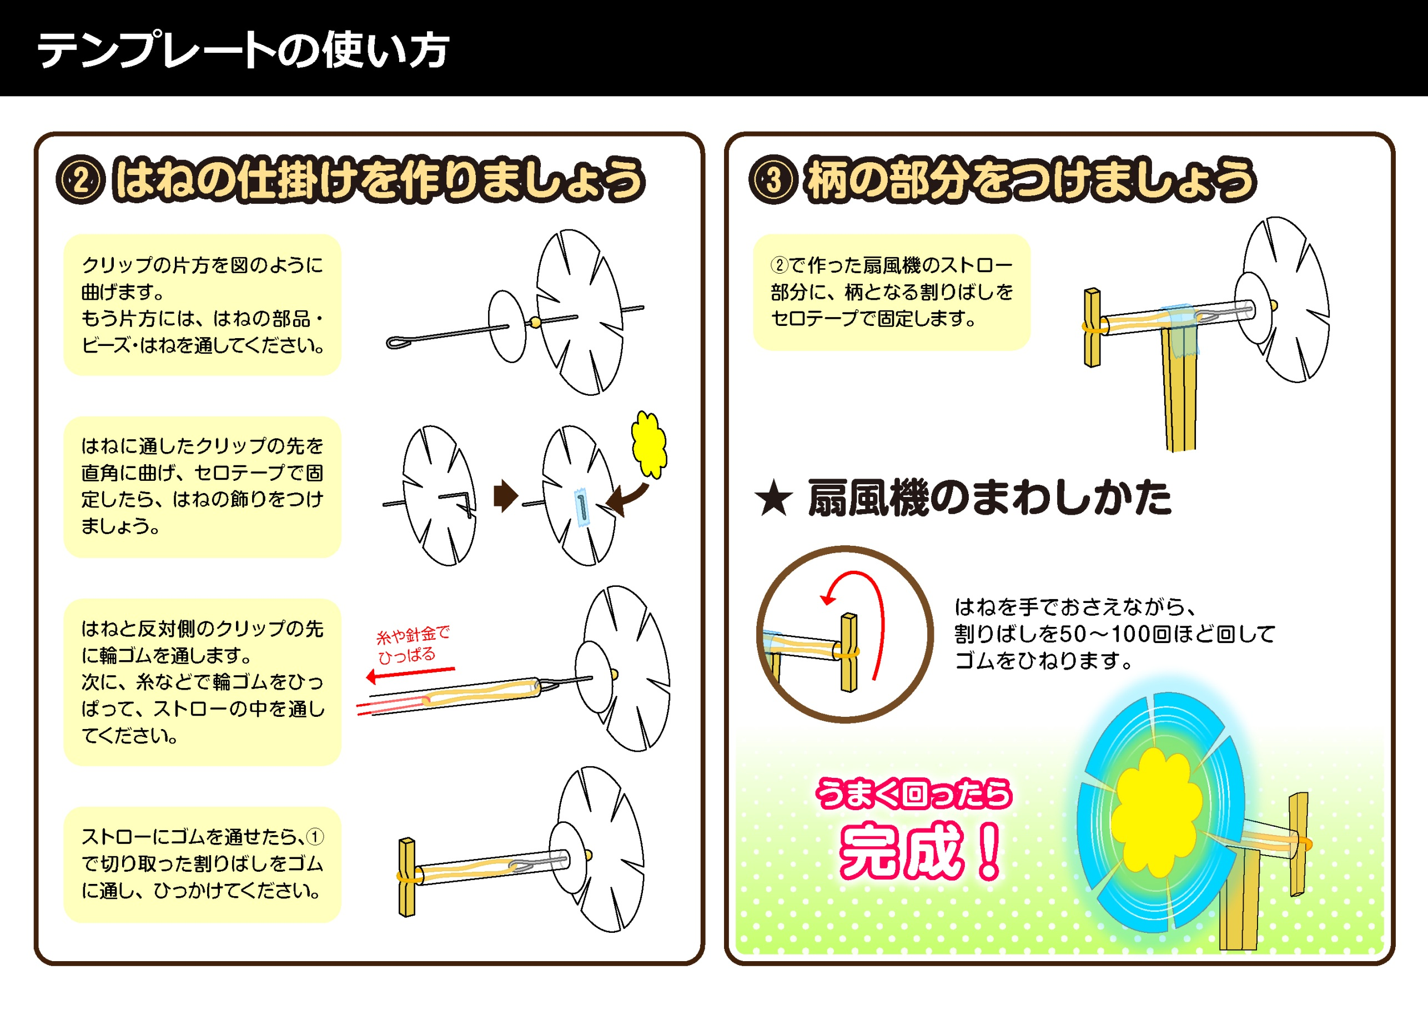

Slide 3
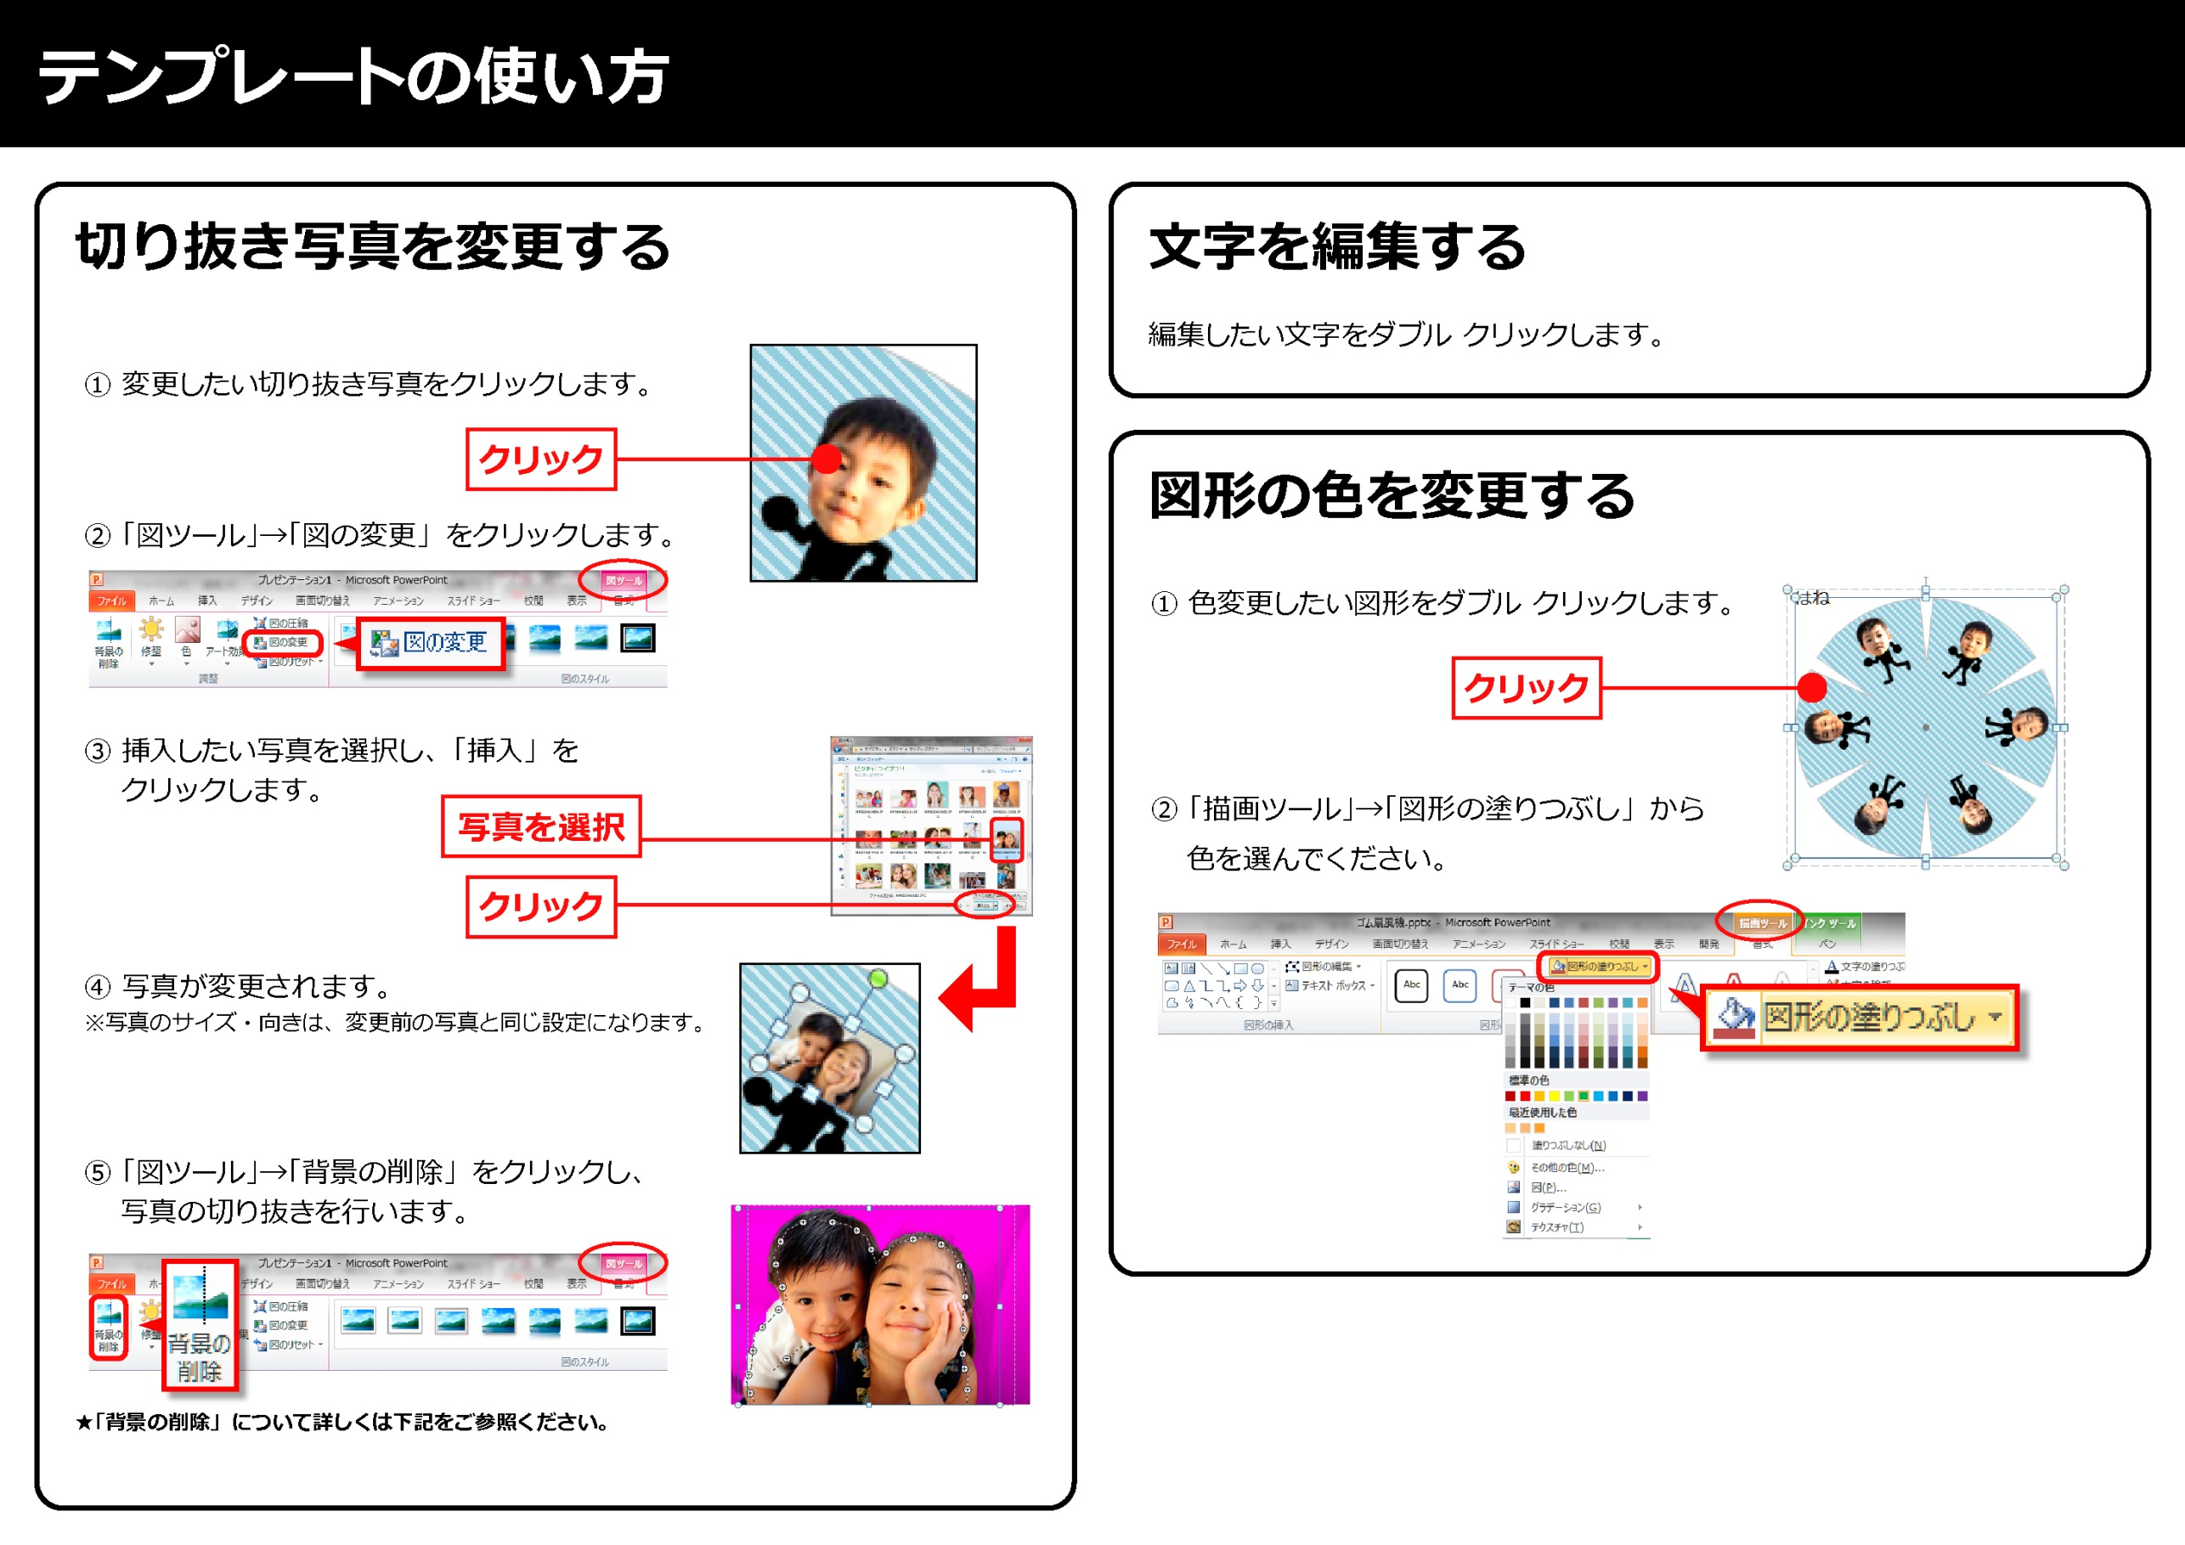
http://www.microsoft.com/ja-jp/office/pipc/tips/howto/02.aspx#cate_1

Slide 4








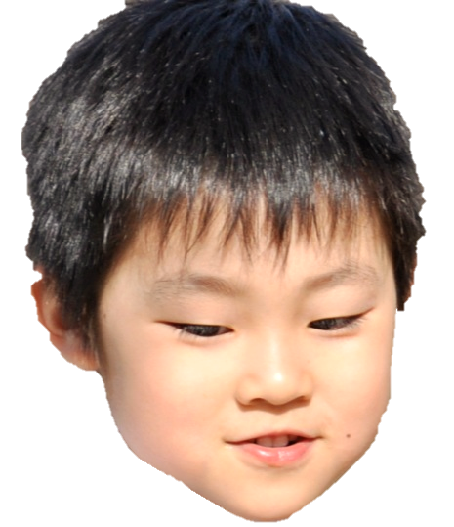

はね
はねの飾り
はねの部品
KENTA

